Slide 1


01
작품 선정의 배경 및 필요성
연구 목표
안경의 주시 방향에 따른 전방 영상을 카메라로 획득한다.
안경형태의
보조공학기기
골전도이어폰을 통해
음성 안내를 출력한다.
음향신호기 ->
①
②
Yolo, OpenCV를 사용하여
신호등과 횡단보도 감지
신호등의 변화를 음성으로 출력
무선 통신부로, 획득한 영상 데이터를 서버로 전송 및 서버에서 송신한 데이터를 수신한다.
③

Slide 2
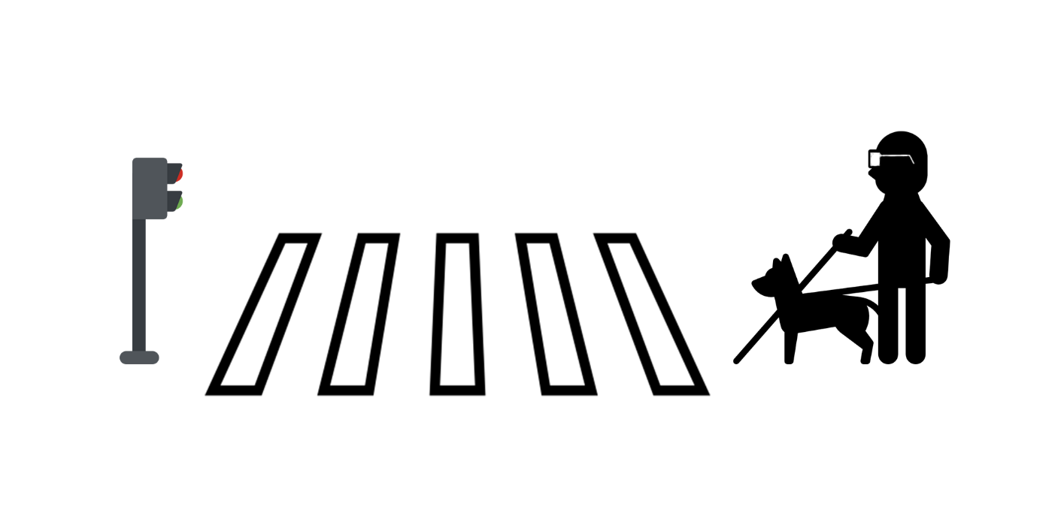
02
연구 내용 설명
작품 연구 내용 및 문제점, 해결방안 - 예상 시나리오
사용자가 보는 방향을 카메라로 인식
영상데이터를 통신모듈을 통해 서버로 전송
서버는 수신한 데이터를 OpenCV와 yolo를 이용하여 변화를 감지, 그 후 데이터를 사용자에게 전송
검출결과를 음성으로 제공하여 보행 도움
+ 우리가 사용할 기능들을 정의를 자세히 설명 하는 것이 필요해 보임

Slide 3
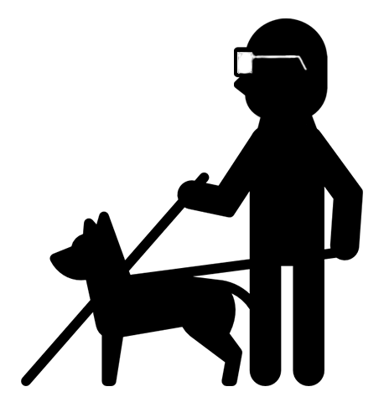

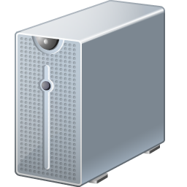
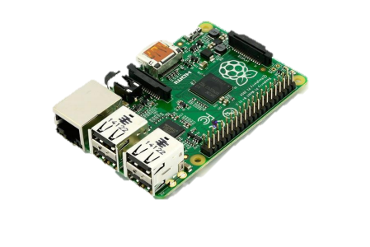
02
연구 내용 설명
작품 연구 내용 및 문제점, 해결방안 - 예상 서비스 구성도
시각
데이터
시각
데이터
음성
정보
처리된
정보
라즈베리파이
사용자
서버

